Slide 1

Digite aqui seu nome

Slide 2


Slide 3
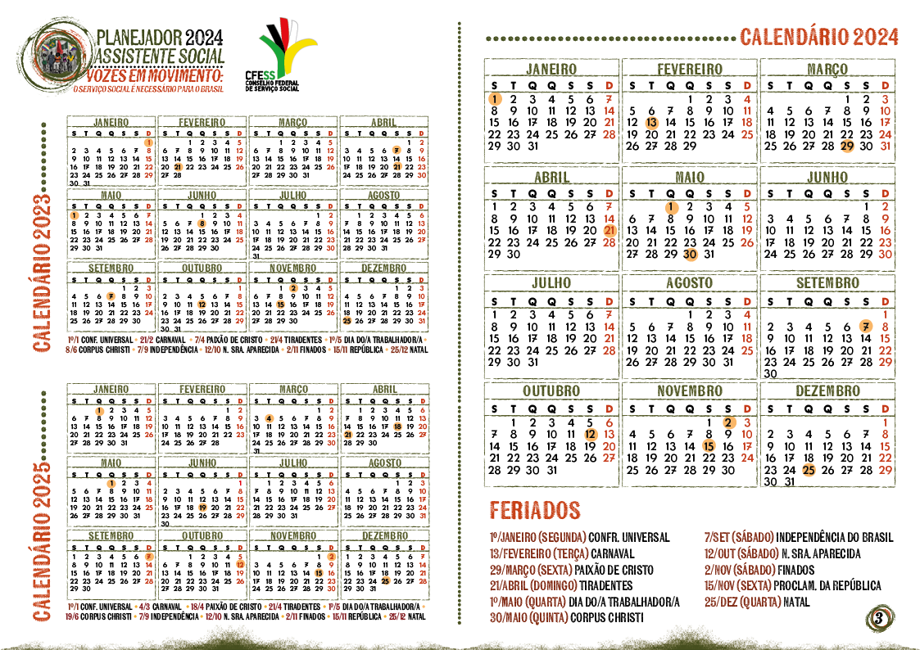

Slide 4
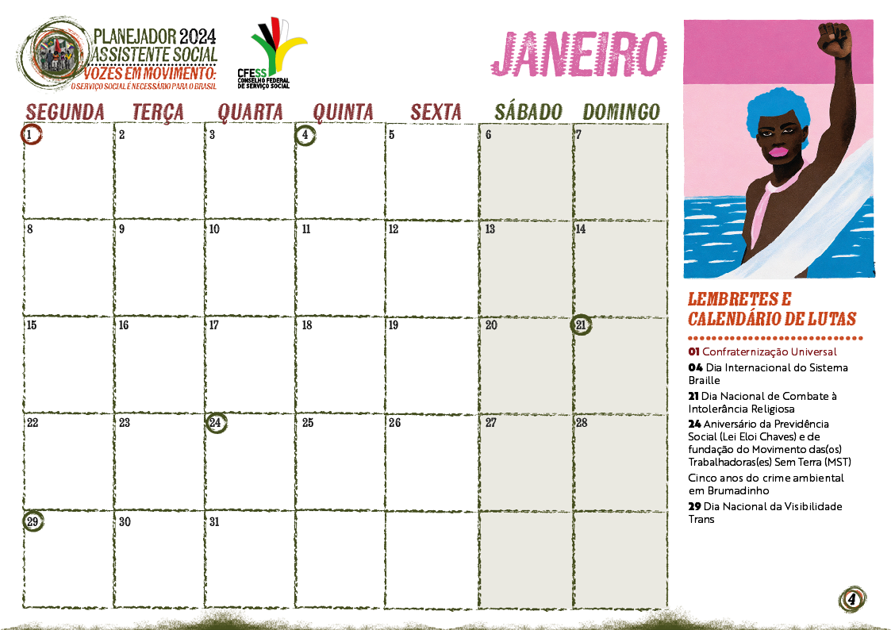
Escreva aqui as tarefas do dia
Escreva aqui as tarefas do dia
Escreva aqui as tarefas do dia
Escreva aqui as tarefas do dia
Escreva aqui as tarefas do dia
Escreva aqui as tarefas do dia
Escreva aqui as tarefas do dia
Escreva aqui as tarefas do dia
Escreva aqui as tarefas do dia
Escreva aqui as tarefas do dia
Escreva aqui as tarefas do dia
Escreva aqui as tarefas do dia
Escreva aqui as tarefas do dia
Escreva aqui as tarefas do dia
Escreva aqui as tarefas do dia
Escreva aqui as tarefas do dia
Escreva aqui as tarefas do dia
Escreva aqui as tarefas do dia
Escreva aqui as tarefas do dia
Escreva aqui as tarefas do dia
Escreva aqui as tarefas do dia
Escreva aqui as tarefas do dia
Escreva aqui as tarefas do dia
Escreva aqui as tarefas do dia
Escreva aqui as tarefas do dia
Escreva aqui as tarefas do dia
Escreva aqui as tarefas do dia
Escreva aqui as tarefas do dia
Escreva aqui as tarefas do dia
Escreva aqui as tarefas do dia
Escreva aqui as tarefas do dia

Slide 5
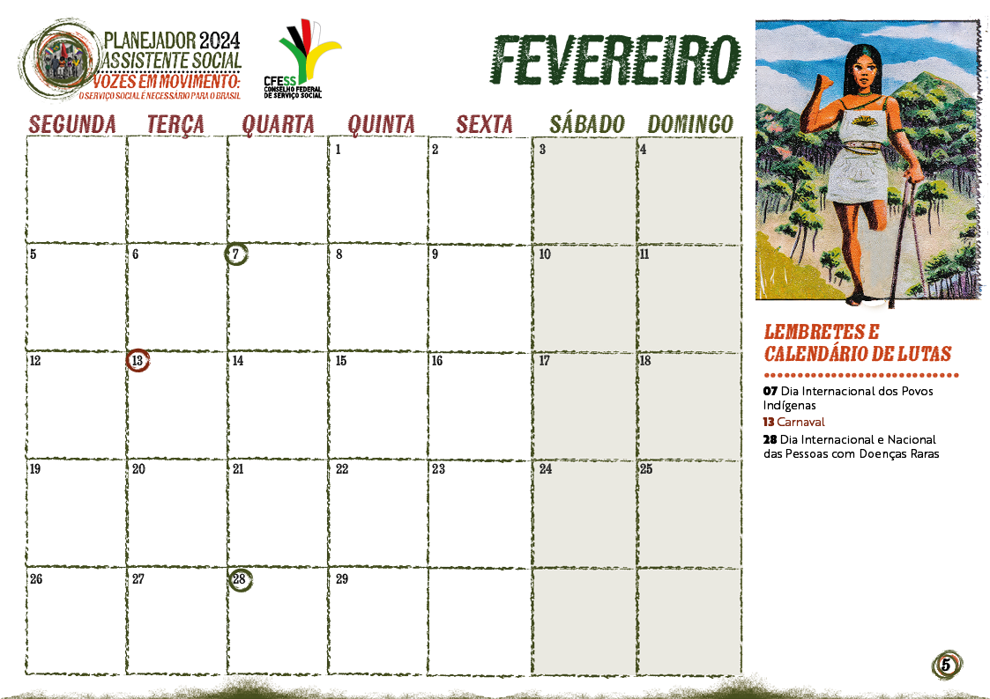
Escreva aqui as tarefas do dia
Escreva aqui as tarefas do dia
Escreva aqui as tarefas do dia
Escreva aqui as tarefas do dia
Escreva aqui as tarefas do dia
Escreva aqui as tarefas do dia
Escreva aqui as tarefas do dia
Escreva aqui as tarefas do dia
Escreva aqui as tarefas do dia
Escreva aqui as tarefas do dia
Escreva aqui as tarefas do dia
Escreva aqui as tarefas do dia
Escreva aqui as tarefas do dia
Escreva aqui as tarefas do dia
Escreva aqui as tarefas do dia
Escreva aqui as tarefas do dia
Escreva aqui as tarefas do dia
Escreva aqui as tarefas do dia
Escreva aqui as tarefas do dia
Escreva aqui as tarefas do dia
Escreva aqui as tarefas do dia
Escreva aqui as tarefas do dia
Escreva aqui as tarefas do dia
Escreva aqui as tarefas do dia
Escreva aqui as tarefas do dia
Escreva aqui as tarefas do dia
Escreva aqui as tarefas do dia
Escreva aqui as tarefas do dia
Escreva aqui as tarefas do dia

Slide 6
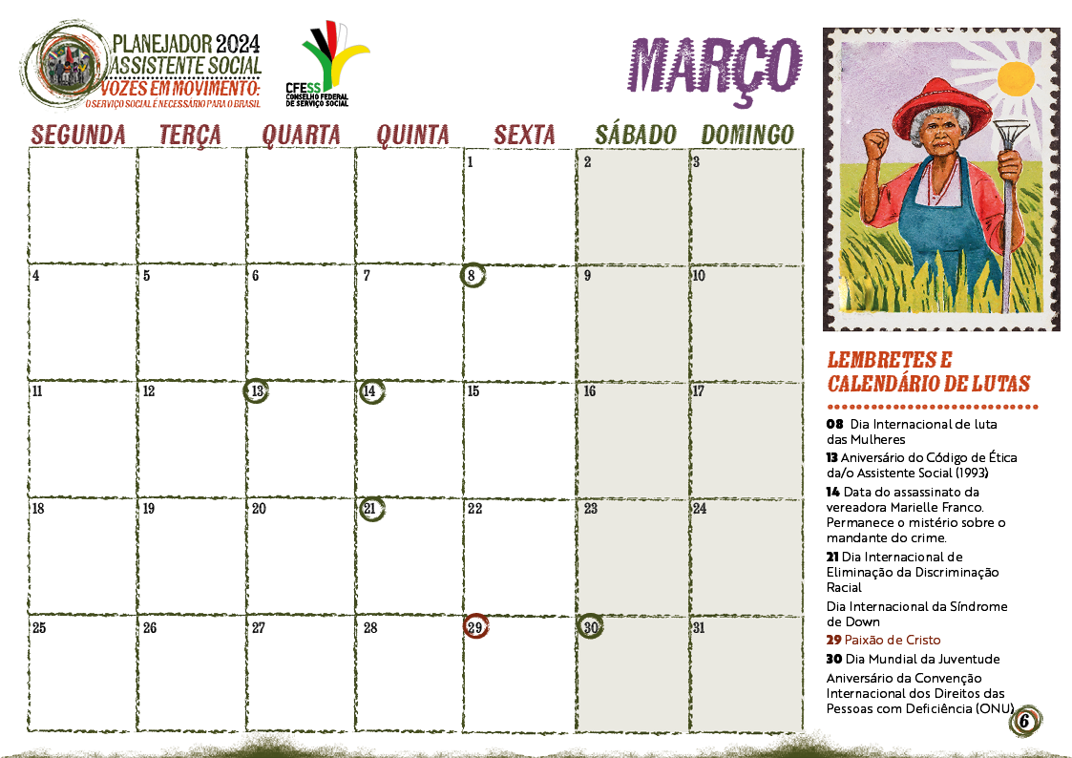
Escreva aqui as tarefas do dia
Escreva aqui as tarefas do dia
Escreva aqui as tarefas do dia
Escreva aqui as tarefas do dia
Escreva aqui as tarefas do dia
Escreva aqui as tarefas do dia
Escreva aqui as tarefas do dia
Escreva aqui as tarefas do dia
Escreva aqui as tarefas do dia
Escreva aqui as tarefas do dia
Escreva aqui as tarefas do dia
Escreva aqui as tarefas do dia
Escreva aqui as tarefas do dia
Escreva aqui as tarefas do dia
Escreva aqui as tarefas do dia
Escreva aqui as tarefas do dia
Escreva aqui as tarefas do dia
Escreva aqui as tarefas do dia
Escreva aqui as tarefas do dia
Escreva aqui as tarefas do dia
Escreva aqui as tarefas do dia
Escreva aqui as tarefas do dia
Escreva aqui as tarefas do dia
Escreva aqui as tarefas do dia
Escreva aqui as tarefas do dia
Escreva aqui as tarefas do dia
Escreva aqui as tarefas do dia
Escreva aqui as tarefas do dia
Escreva aqui as tarefas do dia
Escreva aqui as tarefas do dia
Escreva aqui as tarefas do dia

Slide 7
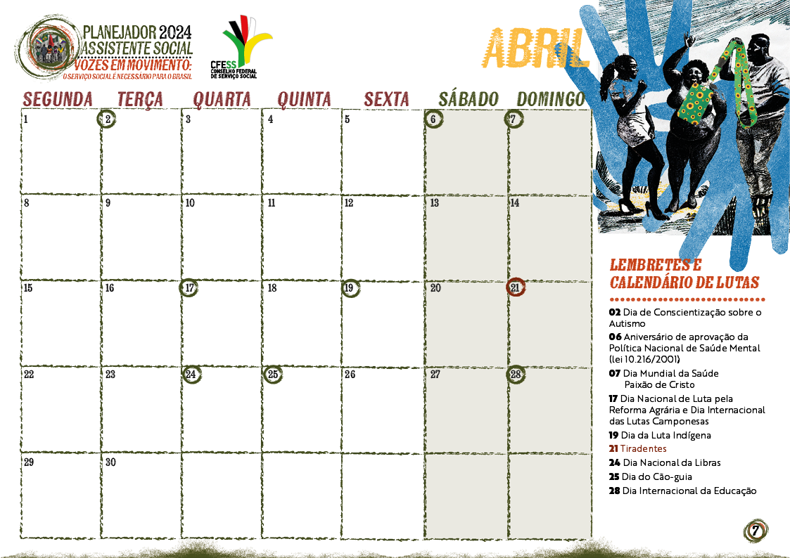
Escreva aqui as tarefas do dia
Escreva aqui as tarefas do dia
Escreva aqui as tarefas do dia
Escreva aqui as tarefas do dia
Escreva aqui as tarefas do dia
Escreva aqui as tarefas do dia
Escreva aqui as tarefas do dia
Escreva aqui as tarefas do dia
Escreva aqui as tarefas do dia
Escreva aqui as tarefas do dia
Escreva aqui as tarefas do dia
Escreva aqui as tarefas do dia
Escreva aqui as tarefas do dia
Escreva aqui as tarefas do dia
Escreva aqui as tarefas do dia
Escreva aqui as tarefas do dia
Escreva aqui as tarefas do dia
Escreva aqui as tarefas do dia
Escreva aqui as tarefas do dia
Escreva aqui as tarefas do dia
Escreva aqui as tarefas do dia
Escreva aqui as tarefas do dia
Escreva aqui as tarefas do dia
Escreva aqui as tarefas do dia
Escreva aqui as tarefas do dia
Escreva aqui as tarefas do dia
Escreva aqui as tarefas do dia
Escreva aqui as tarefas do dia
Escreva aqui as tarefas do dia
Escreva aqui as tarefas do dia

Slide 8
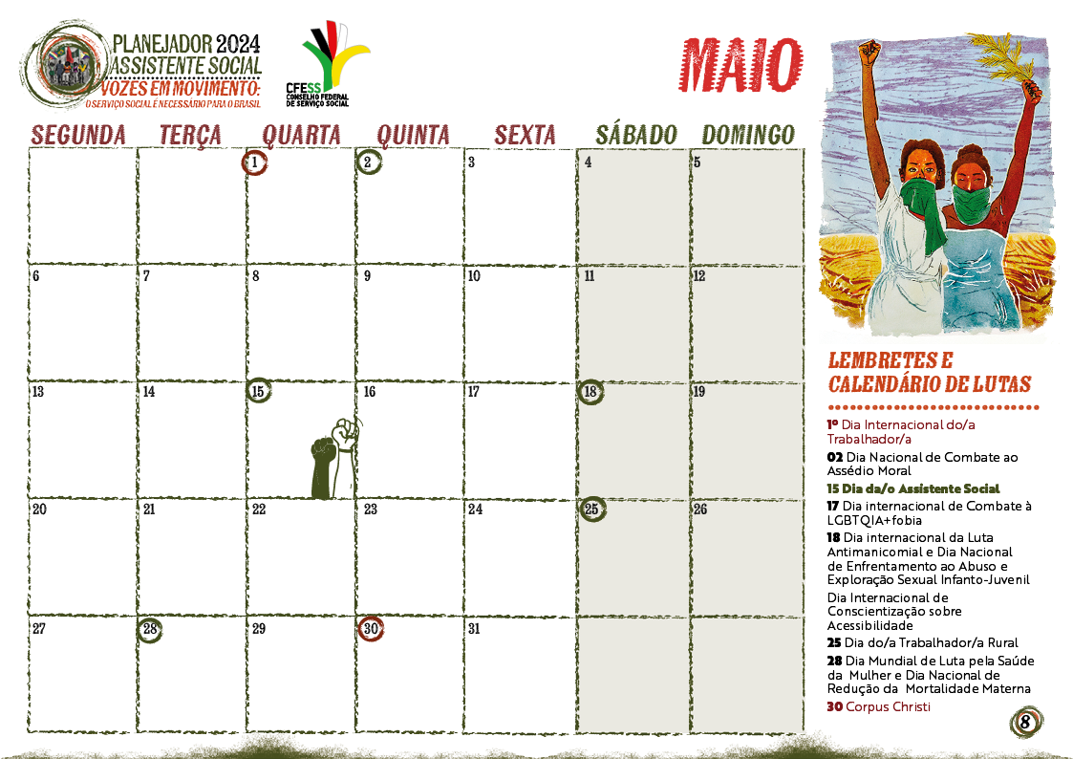
Escreva aqui as tarefas do dia
Escreva aqui as tarefas do dia
Escreva aqui as tarefas do dia
Escreva aqui as tarefas do dia
Escreva aqui as tarefas do dia
Escreva aqui as tarefas do dia
Escreva aqui as tarefas do dia
Escreva aqui as tarefas do dia
Escreva aqui as tarefas do dia
Escreva aqui as tarefas do dia
Escreva aqui as tarefas do dia
Escreva aqui as tarefas do dia
Escreva aqui as tarefas do dia
Escreva aqui as tarefas do dia
Escreva aqui as tarefas do dia
Escreva aqui as tarefas do dia
Escreva aqui as tarefas do dia
Escreva aqui as tarefas do dia
Escreva aqui as tarefas do dia
Escreva aqui as tarefas do dia
Escreva aqui as tarefas do dia
Escreva aqui as tarefas do dia
Escreva aqui as tarefas do dia
Escreva aqui as tarefas do dia
Escreva aqui as tarefas do dia
Escreva aqui as tarefas do dia
Escreva aqui as tarefas do dia
Escreva aqui as tarefas do dia
Escreva aqui as tarefas do dia
Escreva aqui as tarefas do dia
Escreva aqui as tarefas do dia

Slide 9
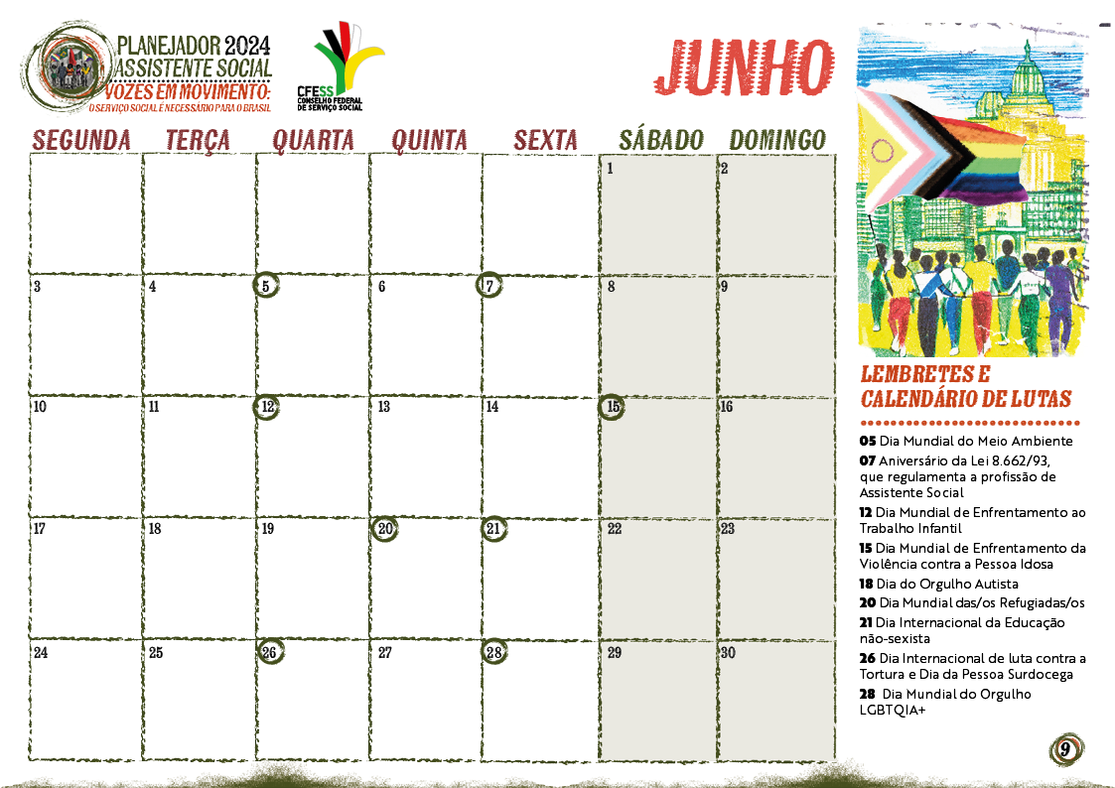
Escreva aqui as tarefas do dia
Escreva aqui as tarefas do dia
Escreva aqui as tarefas do dia
Escreva aqui as tarefas do dia
Escreva aqui as tarefas do dia
Escreva aqui as tarefas do dia
Escreva aqui as tarefas do dia
Escreva aqui as tarefas do dia
Escreva aqui as tarefas do dia
Escreva aqui as tarefas do dia
Escreva aqui as tarefas do dia
Escreva aqui as tarefas do dia
Escreva aqui as tarefas do dia
Escreva aqui as tarefas do dia
Escreva aqui as tarefas do dia
Escreva aqui as tarefas do dia
Escreva aqui as tarefas do dia
Escreva aqui as tarefas do dia
Escreva aqui as tarefas do dia
Escreva aqui as tarefas do dia
Escreva aqui as tarefas do dia
Escreva aqui as tarefas do dia
Escreva aqui as tarefas do dia
Escreva aqui as tarefas do dia
Escreva aqui as tarefas do dia
Escreva aqui as tarefas do dia
Escreva aqui as tarefas do dia
Escreva aqui as tarefas do dia
Escreva aqui as tarefas do dia
Escreva aqui as tarefas do dia

Slide 10
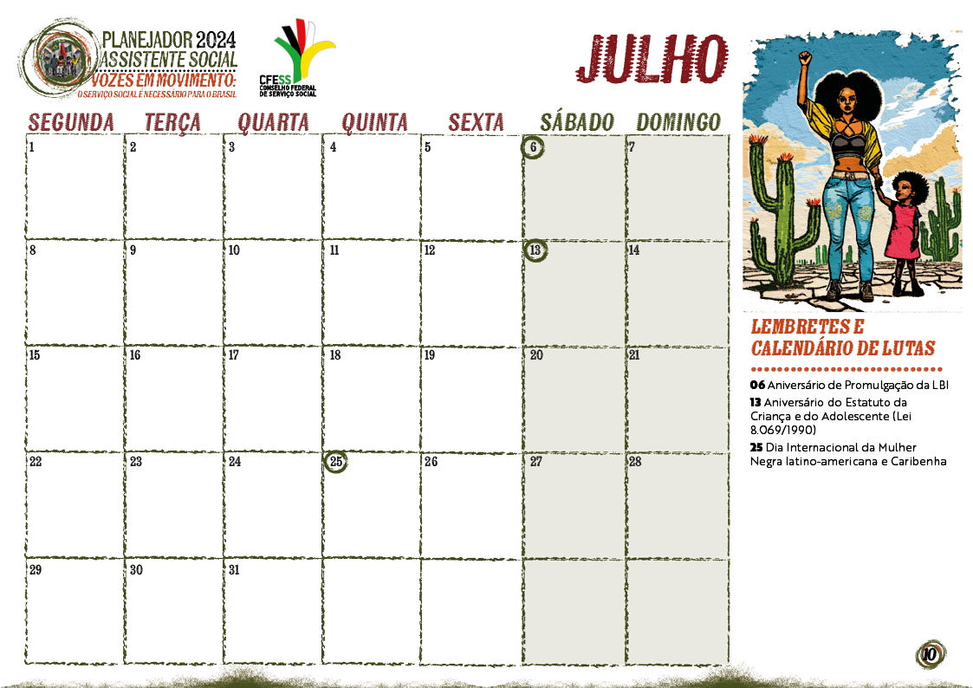
Escreva aqui as tarefas do dia
Escreva aqui as tarefas do dia
Escreva aqui as tarefas do dia
Escreva aqui as tarefas do dia
Escreva aqui as tarefas do dia
Escreva aqui as tarefas do dia
Escreva aqui as tarefas do dia
Escreva aqui as tarefas do dia
Escreva aqui as tarefas do dia
Escreva aqui as tarefas do dia
Escreva aqui as tarefas do dia
Escreva aqui as tarefas do dia
Escreva aqui as tarefas do dia
Escreva aqui as tarefas do dia
Escreva aqui as tarefas do dia
Escreva aqui as tarefas do dia
Escreva aqui as tarefas do dia
Escreva aqui as tarefas do dia
Escreva aqui as tarefas do dia
Escreva aqui as tarefas do dia
Escreva aqui as tarefas do dia
Escreva aqui as tarefas do dia
Escreva aqui as tarefas do dia
Escreva aqui as tarefas do dia
Escreva aqui as tarefas do dia
Escreva aqui as tarefas do dia
Escreva aqui as tarefas do dia
Escreva aqui as tarefas do dia
Escreva aqui as tarefas do dia
Escreva aqui as tarefas do dia
Escreva aqui as tarefas do dia

Slide 11
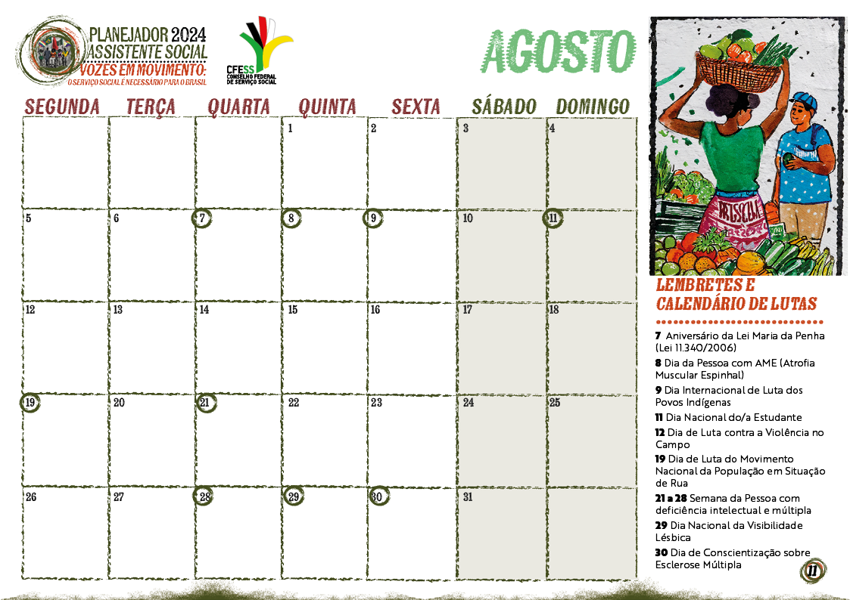
Escreva aqui as tarefas do dia
Escreva aqui as tarefas do dia
Escreva aqui as tarefas do dia
Escreva aqui as tarefas do dia
Escreva aqui as tarefas do dia
Escreva aqui as tarefas do dia
Escreva aqui as tarefas do dia
Escreva aqui as tarefas do dia
Escreva aqui as tarefas do dia
Escreva aqui as tarefas do dia
Escreva aqui as tarefas do dia
Escreva aqui as tarefas do dia
Escreva aqui as tarefas do dia
Escreva aqui as tarefas do dia
Escreva aqui as tarefas do dia
Escreva aqui as tarefas do dia
Escreva aqui as tarefas do dia
Escreva aqui as tarefas do dia
Escreva aqui as tarefas do dia
Escreva aqui as tarefas do dia
Escreva aqui as tarefas do dia
Escreva aqui as tarefas do dia
Escreva aqui as tarefas do dia
Escreva aqui as tarefas do dia
Escreva aqui as tarefas do dia
Escreva aqui as tarefas do dia
Escreva aqui as tarefas do dia
Escreva aqui as tarefas do dia
Escreva aqui as tarefas do dia
Escreva aqui as tarefas do dia
Escreva aqui as tarefas do dia

Slide 12
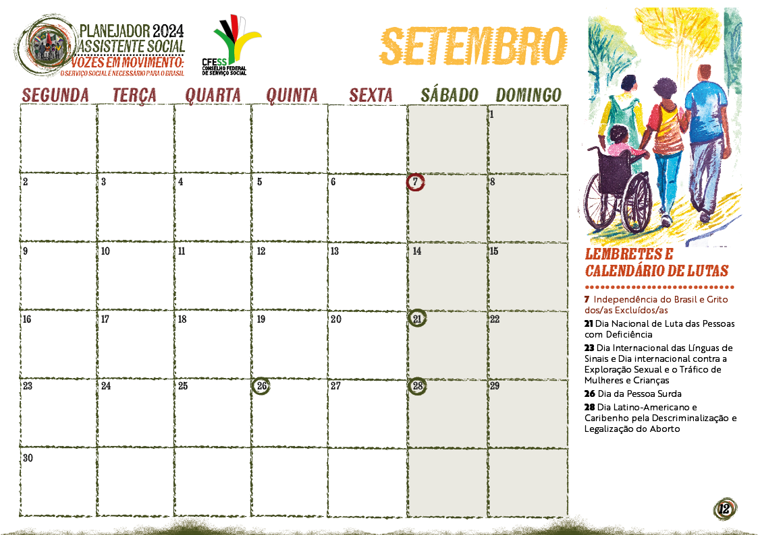
Escreva aqui as tarefas do dia
Escreva aqui as tarefas do dia
Escreva aqui as tarefas do dia
Escreva aqui as tarefas do dia
Escreva aqui as tarefas do dia
Escreva aqui as tarefas do dia
Escreva aqui as tarefas do dia
Escreva aqui as tarefas do dia
Escreva aqui as tarefas do dia
Escreva aqui as tarefas do dia
Escreva aqui as tarefas do dia
Escreva aqui as tarefas do dia
Escreva aqui as tarefas do dia
Escreva aqui as tarefas do dia
Escreva aqui as tarefas do dia
Escreva aqui as tarefas do dia
Escreva aqui as tarefas do dia
Escreva aqui as tarefas do dia
Escreva aqui as tarefas do dia
Escreva aqui as tarefas do dia
Escreva aqui as tarefas do dia
Escreva aqui as tarefas do dia
Escreva aqui as tarefas do dia
Escreva aqui as tarefas do dia
Escreva aqui as tarefas do dia
Escreva aqui as tarefas do dia
Escreva aqui as tarefas do dia
Escreva aqui as tarefas do dia
Escreva aqui as tarefas do dia
Escreva aqui as tarefas do dia

Slide 13
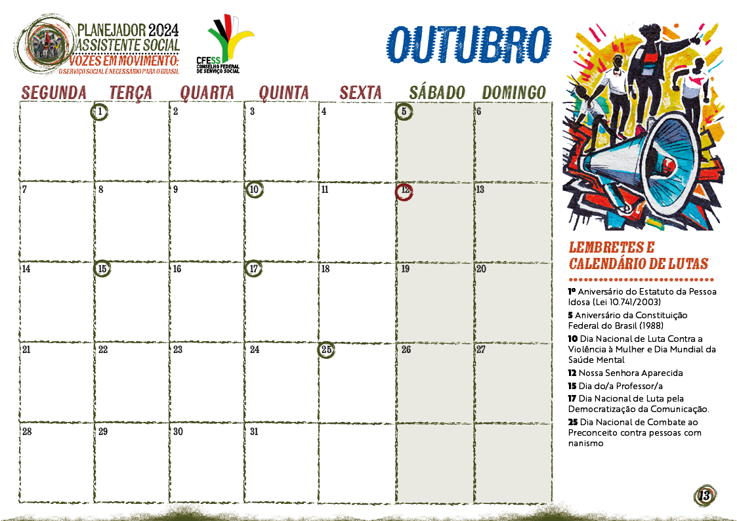
Escreva aqui as tarefas do dia
Escreva aqui as tarefas do dia
Escreva aqui as tarefas do dia
Escreva aqui as tarefas do dia
Escreva aqui as tarefas do dia
Escreva aqui as tarefas do dia
Escreva aqui as tarefas do dia
Escreva aqui as tarefas do dia
Escreva aqui as tarefas do dia
Escreva aqui as tarefas do dia
Escreva aqui as tarefas do dia
Escreva aqui as tarefas do dia
Escreva aqui as tarefas do dia
Escreva aqui as tarefas do dia
Escreva aqui as tarefas do dia
Escreva aqui as tarefas do dia
Escreva aqui as tarefas do dia
Escreva aqui as tarefas do dia
Escreva aqui as tarefas do dia
Escreva aqui as tarefas do dia
Escreva aqui as tarefas do dia
Escreva aqui as tarefas do dia
Escreva aqui as tarefas do dia
Escreva aqui as tarefas do dia
Escreva aqui as tarefas do dia
Escreva aqui as tarefas do dia
Escreva aqui as tarefas do dia
Escreva aqui as tarefas do dia
Escreva aqui as tarefas do dia
Escreva aqui as tarefas do dia
Escreva aqui as tarefas do dia

Slide 14
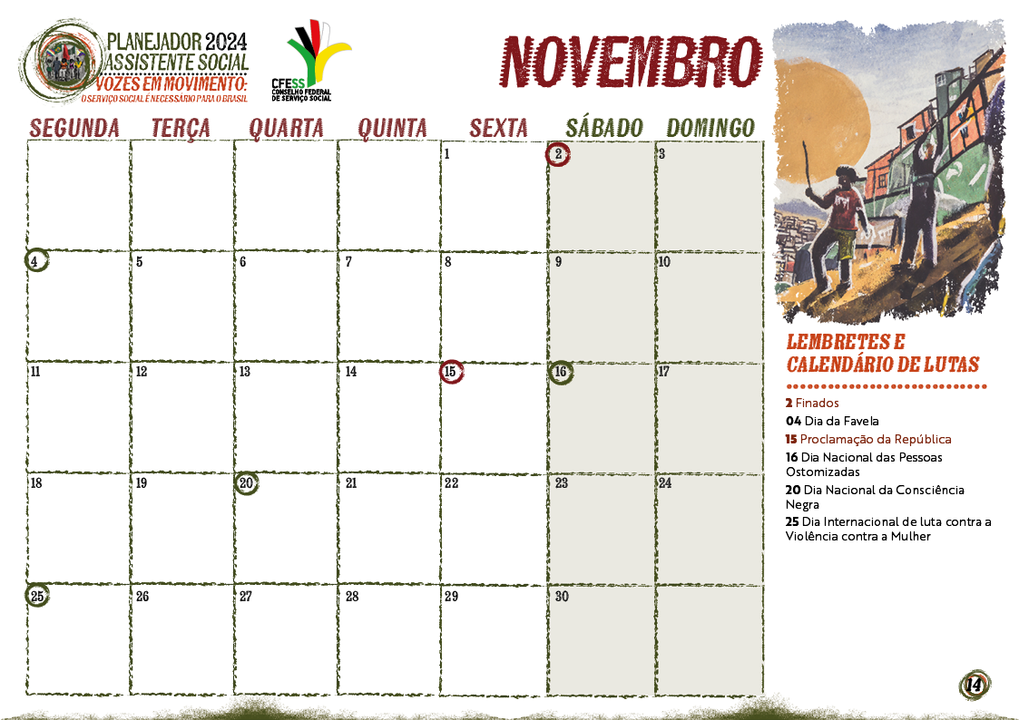
Escreva aqui as tarefas do dia
Escreva aqui as tarefas do dia
Escreva aqui as tarefas do dia
Escreva aqui as tarefas do dia
Escreva aqui as tarefas do dia
Escreva aqui as tarefas do dia
Escreva aqui as tarefas do dia
Escreva aqui as tarefas do dia
Escreva aqui as tarefas do dia
Escreva aqui as tarefas do dia
Escreva aqui as tarefas do dia
Escreva aqui as tarefas do dia
Escreva aqui as tarefas do dia
Escreva aqui as tarefas do dia
Escreva aqui as tarefas do dia
Escreva aqui as tarefas do dia
Escreva aqui as tarefas do dia
Escreva aqui as tarefas do dia
Escreva aqui as tarefas do dia
Escreva aqui as tarefas do dia
Escreva aqui as tarefas do dia
Escreva aqui as tarefas do dia
Escreva aqui as tarefas do dia
Escreva aqui as tarefas do dia
Escreva aqui as tarefas do dia
Escreva aqui as tarefas do dia
Escreva aqui as tarefas do dia
Escreva aqui as tarefas do dia
Escreva aqui as tarefas do dia
Escreva aqui as tarefas do dia

Slide 15
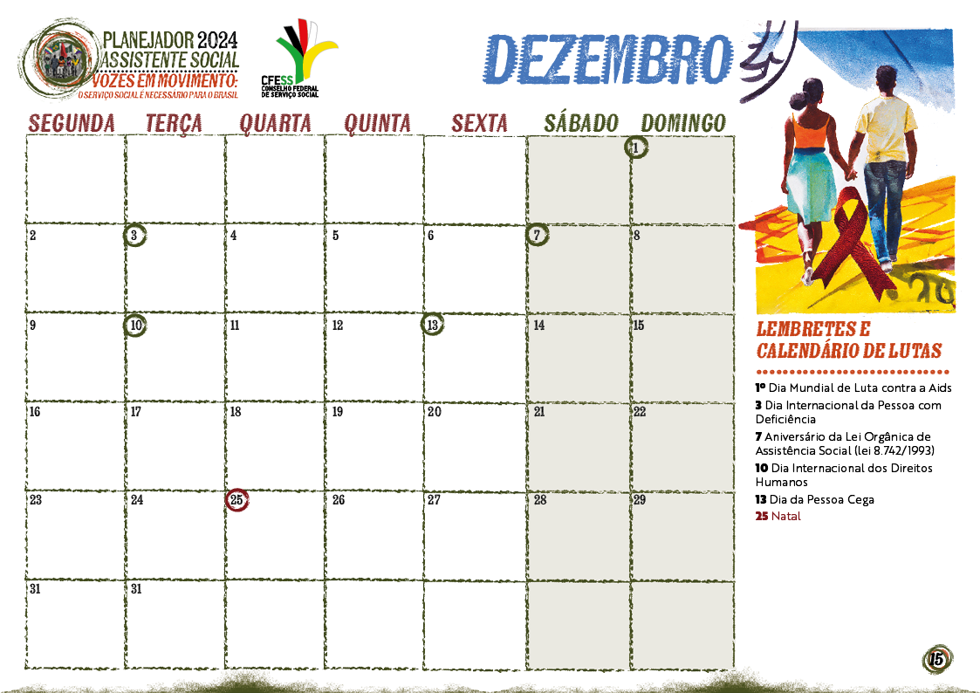
Escreva aqui as tarefas do dia
Escreva aqui as tarefas do dia
Escreva aqui as tarefas do dia
Escreva aqui as tarefas do dia
Escreva aqui as tarefas do dia
Escreva aqui as tarefas do dia
Escreva aqui as tarefas do dia
Escreva aqui as tarefas do dia
Escreva aqui as tarefas do dia
Escreva aqui as tarefas do dia
Escreva aqui as tarefas do dia
Escreva aqui as tarefas do dia
Escreva aqui as tarefas do dia
Escreva aqui as tarefas do dia
Escreva aqui as tarefas do dia
Escreva aqui as tarefas do dia
Escreva aqui as tarefas do dia
Escreva aqui as tarefas do dia
Escreva aqui as tarefas do dia
Escreva aqui as tarefas do dia
Escreva aqui as tarefas do dia
Escreva aqui as tarefas do dia
Escreva aqui as tarefas do dia
Escreva aqui as tarefas do dia
Escreva aqui as tarefas do dia
Escreva aqui as tarefas do dia
Escreva aqui as tarefas do dia
Escreva aqui as tarefas do dia
Escreva aqui as tarefas do dia
Escreva aqui as tarefas do dia
Escreva aqui as tarefas do dia

Slide 16


Slide 17
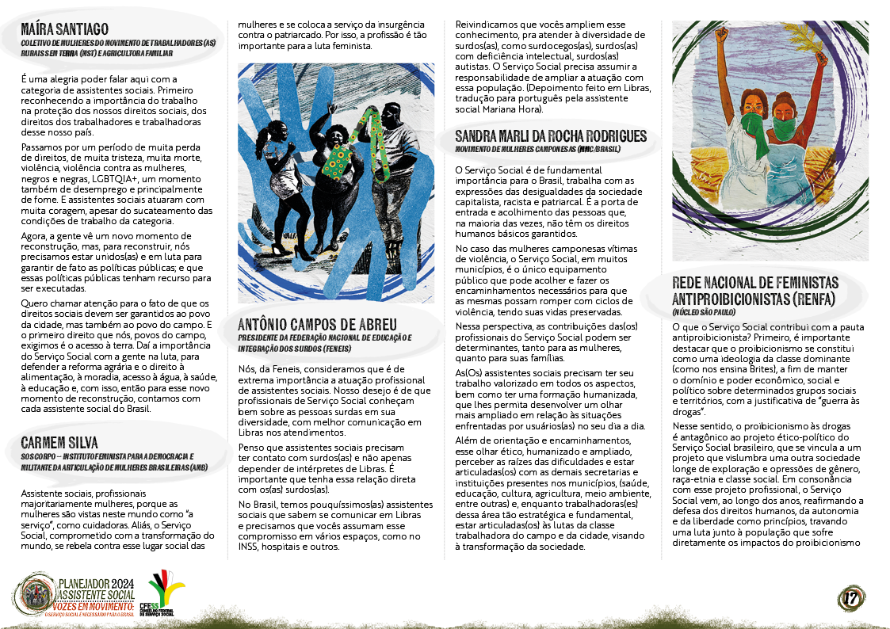

Slide 18


Slide 19
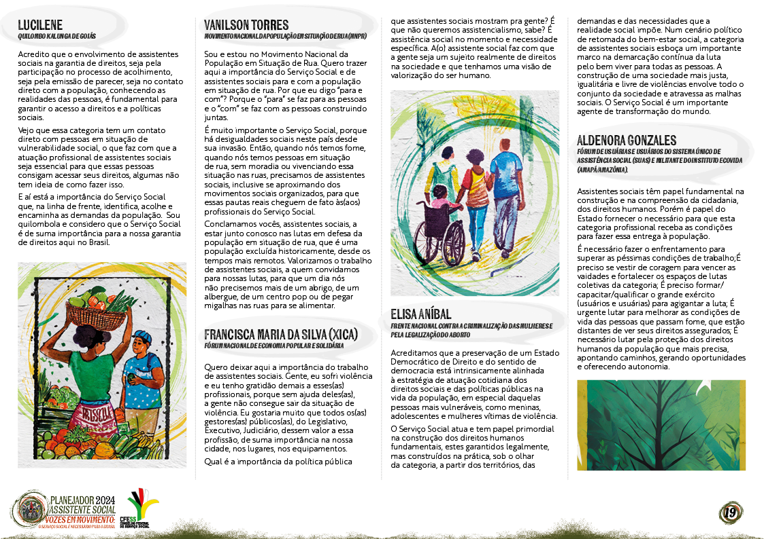

Slide 20
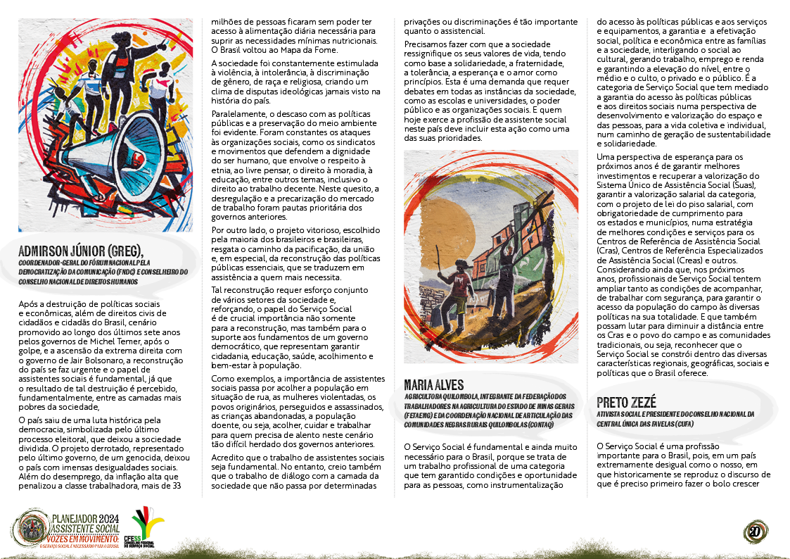

Slide 21
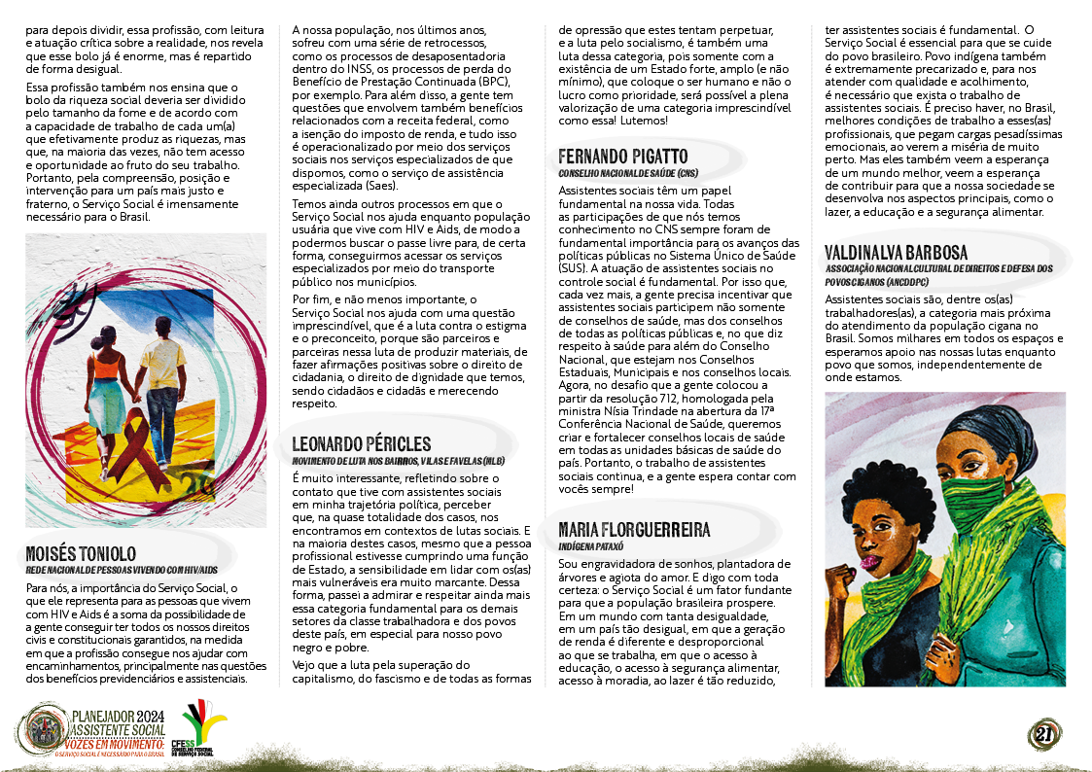

Slide 22
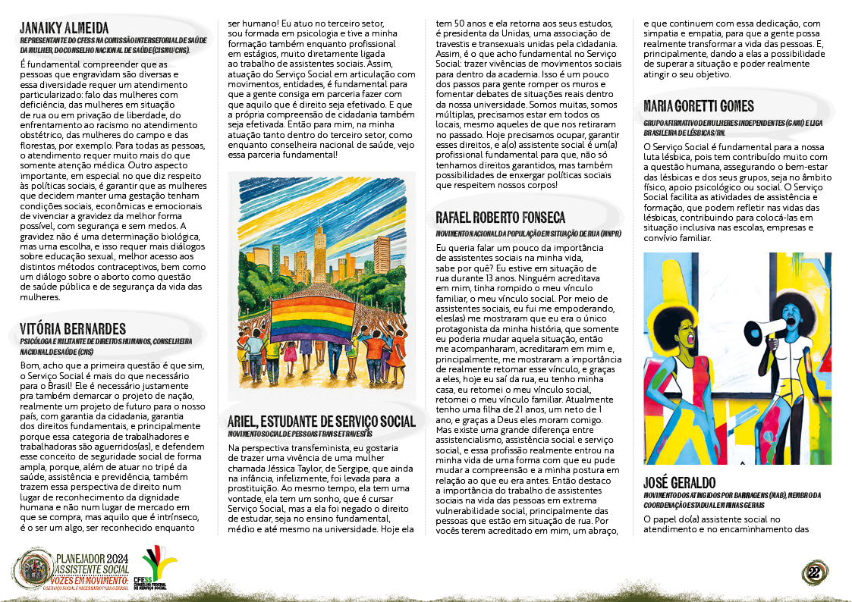

Slide 23
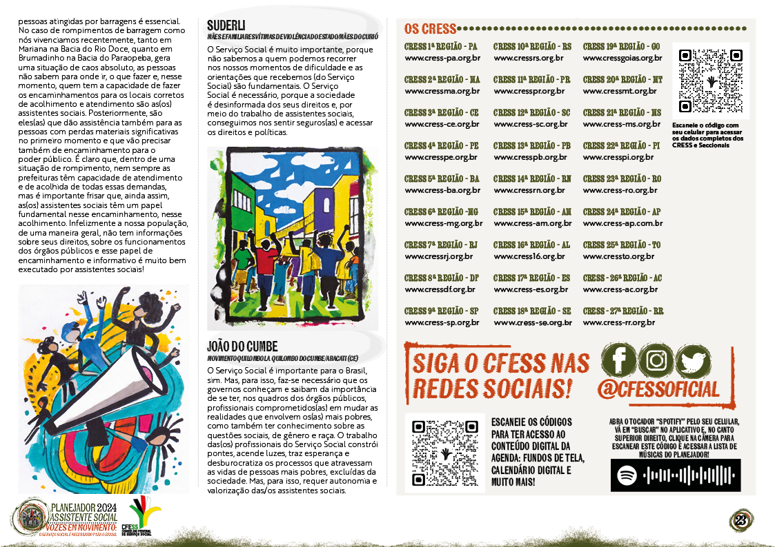

Slide 24


